Slide 1
军神
北京小学大兴分校 贾晓村

Slide 2
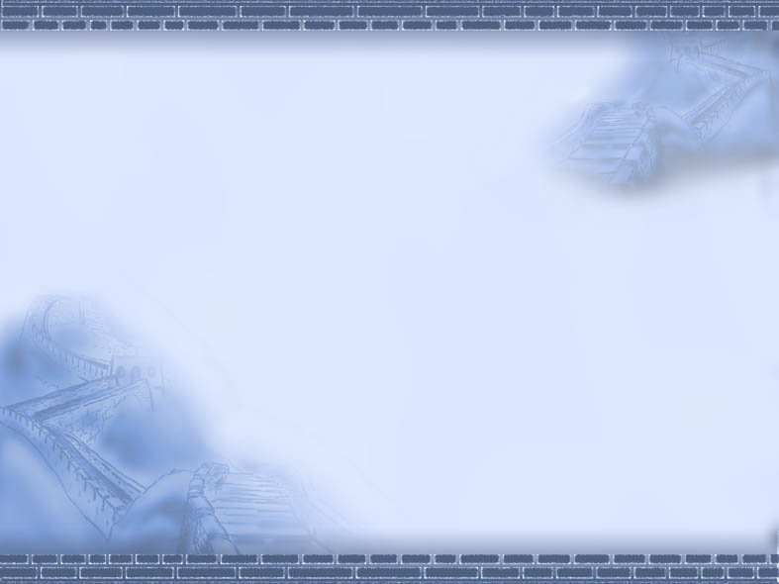
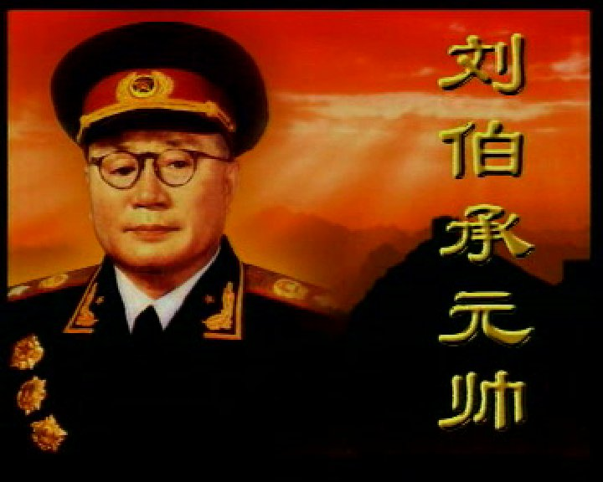

Slide 3
认读词语：
诊室 悄声 处事 勉强 侮辱
渗出 崭新 不甚 悬赏 堪称 奉陪
喏喏连声 余怒未息 一针见血
针锋相对 喋喋不休 汗如雨下

Slide 4
读句子:
（1）沃克医生粗暴地打断护士的话，鄙夷地说：“叫他滚蛋！我的诊所里不要再见到这胆小鬼！”
（2）沃克医生肃然起敬：“啊！川东支队的将领，久仰久仰，认识您很荣幸。”

Slide 5
(谁)
(在做什么的时候怎么样)
(结果)

Slide 6
自学提示：
沃克医生为什么称刘伯承为“军神”？默读课文，找到相关的语句，并做简单的批注。

Slide 7
沃克医生余怒未息，他熟练地解开病人右眼上的绷带，蓝色的眼睛里闪出惊疑的神情。他重新审视着眼前这个病人，冷冷地问：“你是干什么的？”
“邮局职员。”
“你是军人！”沃克医生一针见血地说，“我当过军医。这样重的伤势，只有军人才能如此从容镇定！”

Slide 8
沃克医生余怒未息，他熟练地解开病人右眼上的绷带，蓝色的眼睛里闪出惊疑的神情。他重新审视着眼前这各病人，冷冷地问：“你是干什么的？”
“邮局职员。”
“你是军人！”沃克医生一针见血地说，“我当过军医。这样重的伤势，只有军人才能如此从容镇定！”

Slide 9
“你是军人！”沃克医生一针见血地说，“我当过军医。这样重的伤势，只有军人才能如此从容镇定！”

Slide 10
病人一声不吭，他的双手紧紧抓住身下的白垫单，手臂上青筋暴起，汗如雨下。他越来越使劲，崭新的白垫单居然被抓破了。

Slide 11
病人一声不吭，他的双手紧紧抓住身下的白垫单，手臂上青筋暴起，汗如雨下。他越来越使劲，崭新的白垫单居然被抓破了。

Slide 12
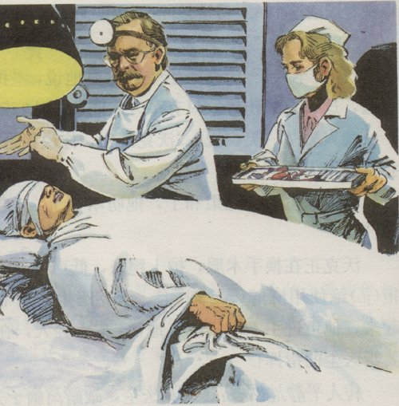
……一声不吭，他的双手紧紧抓住身下的白
垫单，手臂上青筋暴起，汗如雨下。他越来越使劲，崭新的白垫单居然被抓破了。

Slide 13
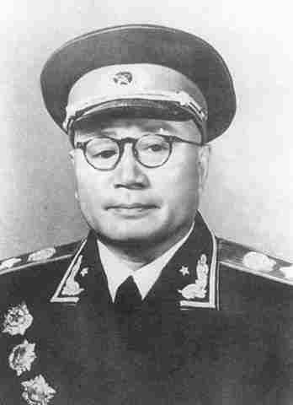
“你是一个真正的男子汉，一块会说话的钢板！你堪称军神！”

